Slide 1

BÀI 27: CHUYỆN QUẢ BẦU
  Tiết 4

Slide 2
Nói và nghe: Kể chuyện Chuyện quả bầu

Slide 3
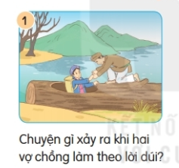
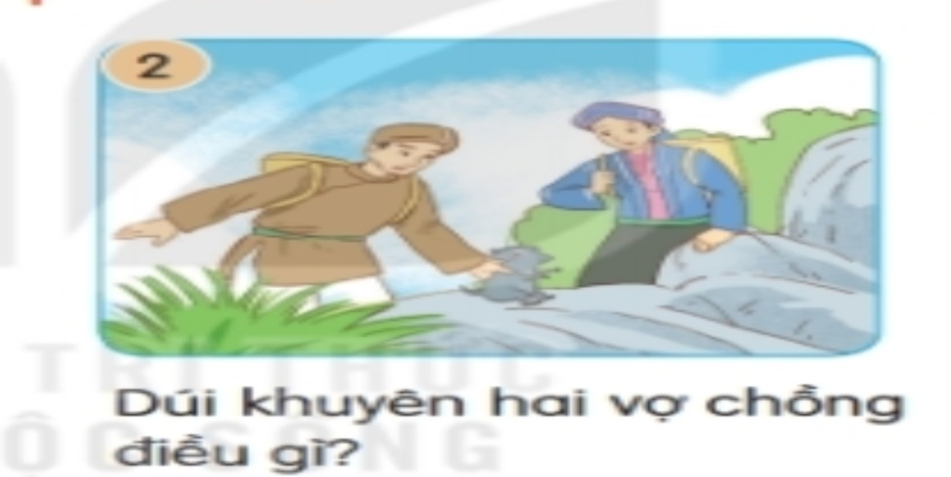
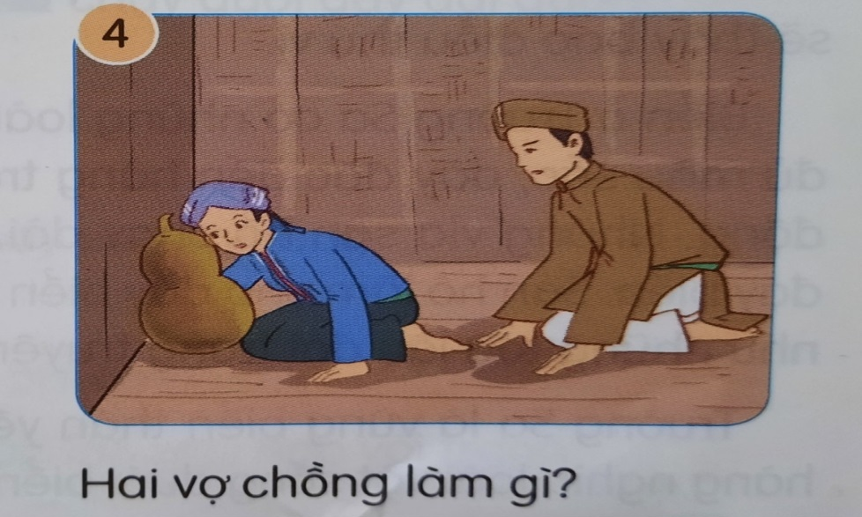
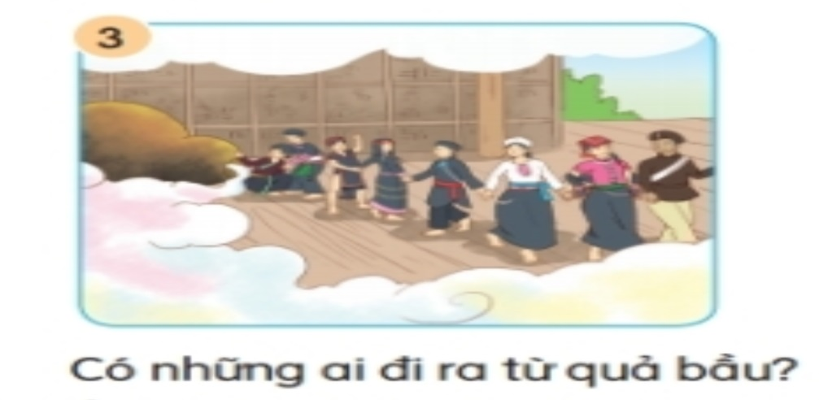
1. Dựa vào tranh và câu hỏi gợi ý, nói về nội dung
của từng tranh.
Chuyện qủa bầu

Slide 4

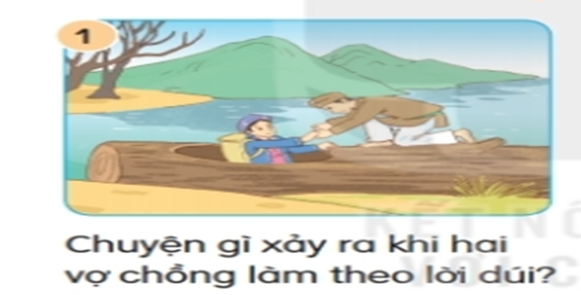
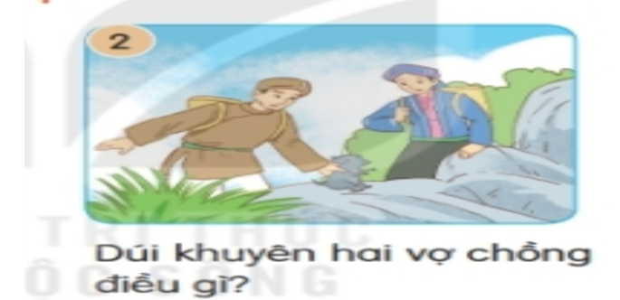
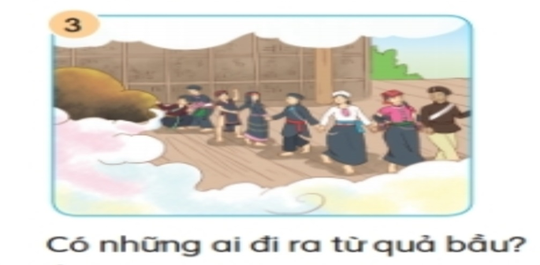
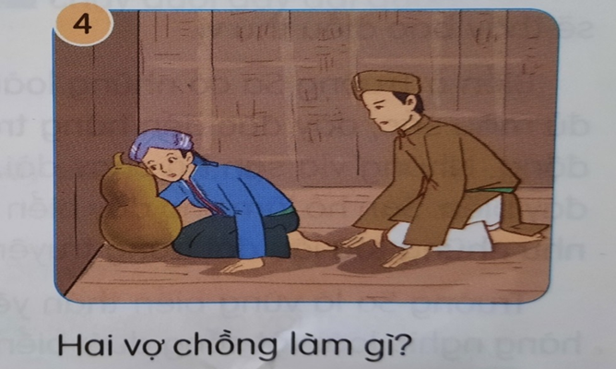
2. Sắp xếp các tranh sau theo trình tự của câu chuyện.

Slide 5
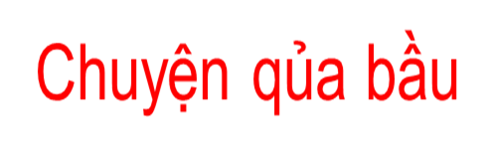

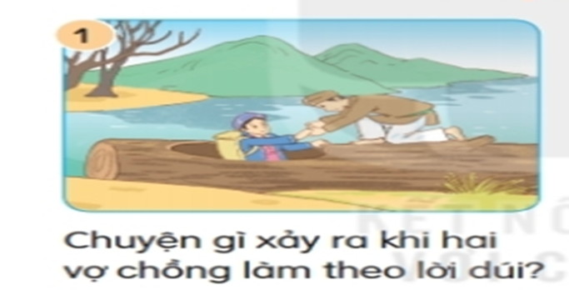


3.Kể lại từng đoạn câu chuyện theo tranh.

Slide 6
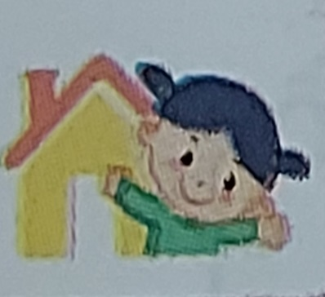
Hỏi người thân về tên của một số dân tộc thiểu số trên đất nước ta.

